Slide 1
4.1 DE KENNISMAKINGSVLUCHT
Een parachute is een reddings-middel. In geval van nood:
De rode cockpitkapafwerp-hendel aantrekken en de cockpitkap afwerpen
De riemen losmaken.
Het vliegtuig verlaten, eruit klimmen en over de rand rollen.
De D-greep zo ver mogelijk uittrekken.

Slide 2
4.1 DE KENNISMAKINGSVLUCHT
MASSA EN ZWAARTEPUNT
Om veilig te kunnen vliegen moet het zwaartepunt zich binnen bepaalde grenzen van de voorkant van de vleugel te bevinden.
Er geldt een maximum gewicht voor de vliegers en een minimum en een maximum gewicht voor de voorste vlieger.
Ben je te licht dan moet je gewicht met lood aangevuld worden.
VERGEET NOOIT HET LOOD ER IN TE DOEN!
Dat is belangrijk voor zowel jouw veiligheid als die van de instructeur. Na je vlucht haal je het lood er weer uit.

Slide 3
4.1 DE KENNISMAKINGSVLUCHT
INSTAPPEN
Zoek uit hoe je het prettigst zit. Probeer of je alle hendels en de stuurknuppel kunt bedienen. De stuurknuppel bedienen we met de rechterhand.
Controleer of de pedalen op de juiste beenlengte staan.
Je vliegt altijd met vastgemaakte riemen.

Slide 4
4.1 DE KENNISMAKINGSVLUCHT
DE LIERSTART
Het eerste deel van de start wordt er niet steil gevlogen, maar geleidelijk wordt de klimstand steiler.
Leer vanaf de eerste start zoveel mogelijk naar buiten te kijken.
Wanneer we boven de lier komen, wordt de klimstand vlakker.
Voordat we ontkoppelen, drukken we de neus eerst naar beneden om de spanning op de kabel te verminderen, vervolgens ontkoppelen we en vliegen we los van de kabel.

Slide 5
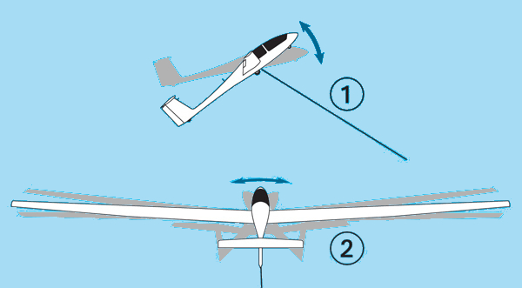
4.1 DE KENNISMAKINGSVLUCHT
LIERTEKENS
Bij te langzaam vliegen (1) drukt de vlieger de neus duidelijk naar beneden. De lierman merkt dit en geeft meer gas.
Bij te snel lieren (2) doet de vlieger het richtingsroer heen en weer. De lierman ziet dat en geeft minder gas.

Slide 6
4.1 DE KENNISMAKINGSVLUCHT
REMKLEPPEN
1 Glijpad zonder kleppen. 2 Glijpad met kleppen.
Met de remkleppen kunnen we de weerstand vergroten, waardoor we meer dalen en het glijpad steiler maken. We kunnen daardoor precies daar landen, waar wij graag willen.

Slide 7
4.2 WERKING STUURORGANEN
Een uitslag van het hoogteroer veroorzaakt een draaiing om de dwarsas, dit noemen we stampen.
Als je de stuurknuppel naar voren doet, gaat de neus van het vliegtuig naar beneden. De snelheid loopt op. Als je de stuurknuppel naar je toe verplaatst gaat de neus omhoog en de snelheid loopt terug.
De staart omhoog en de neus omlaag is een beweging om de dwarsas.

Slide 8
4.2 WERKING STUURORGANEN
Een uitslag van de rolroeren veroorzaakt een draaiing om de langsas, dit noemen we rollen.
Als je de stuurknuppel naar rechts doet, slaat het linker rolroer naar beneden en het rechter naar boven uit. De linkervleugel gaat omhoog en de rechtervleugel omlaag. Het vliegtuig gaat rollen om zijn langsas.

Slide 9
4.2 WERKING STUURORGANEN
Met het voetenstuur bedien je het richtingsroer. Wanneer je rechts intrapt, slaat het richtingsroer uit naar rechts.
Een uitslag van het richtingsroer veroorzaakt een draaiing om de topas, dit noemen we gieren.

Slide 10
Lees de cockpitcheckvraag: | Onderneem de volgende actie:
'Staartwiel verwijderd?' | Voor het instappen kijk je of het staartwiel (transportwiel) verwijderd is. Als je zeker weet dat het verwijderd is, zeg je: 'Staartwiel is verwijderd'.
‘Kap gesloten en vergrendeld?’ | Kap voor en achter sluiten en vergrendelen en kijken en voelen of dat het geval is (ook achter).
‘Instrumenten gecontroleerd?’ | Kijken of de instrumenten op nul staan. Controleer of de transponder juist is ingesteld en check het radiovolume en de juiste frequentie.
‘Stuurorganen vrije uitslagen?’ | Zes bewegingen: 1 tot 4: volledige uitslagen met de stuurknuppel en 5 en 6: volledige uitslagen met het richtingsroer. Doe de stuurknuppel ook één keer rond om te proberen of hij in alle uiterste hoeken komt. Bij dit alles voelen, kijken en luisteren of de uitslagen volledig, normaal en soepel verlopen.
‘Trim voor-geschreven stand?’ | Voelen of de trim gemakkelijk heen en weer gaat en vervolgens de trim verschuiven tot die stand welke nodig is voor de normale vliegsnelheid.
‘Ontkoppelhaak gecontroleerd?’ | De ontkoppelhaak openen (met de gele knop) en voelen/horen of dat soepel loopt.
‘Kleppen dicht en gelocked?’ | Kijken of beide remkleppen helemaal openen en horen of ze duidelijk in de lock* klikken, als je ze dicht doet.
Startplaats vrij?’ | ‘Kijk of startveld vrij is en hoe de windrichting is. Je bergt de cockpitcheckkaart op en er kan gestart worden.
4.2 WERKING STUURORGANEN

Slide 11
4.2 WERKING STUURORGANEN
KLEUREN VAN DE HENDELS EN KNOPPEN

Slide 12
4.2 WERKING STUURORGANEN
Hendel / knop | kleur | bedieningsrichting
1. ontkoppelingsknop | geel | trekken voor ontkoppelen
2. remkleppen | blauw | trekken voor remkleppen uit
3. trim | groen | naar achteren: neus gaat omhoog naar voren: neus gaat naar beneden
4. kap vergrendelen | wit* | zoals aangegeven op de sticker die erbij zit
5. kap afwerpen | rood | zoals aangegeven op de sticker die erbij zit
6. flaps | zwart** | flaps positief hendel naar achteren
7. wielhendel | zwart** | voor intrekken en uitduwen van het wiel

Slide 13
4.3 SNELHEID, HORIZON EN TRIM
SNELHEID
Bij een motorzweefvliegtuig trekt de propeller het vliegtuig naar voren
Een zweefvliegtuig kan alleen maar vliegen en snelheid behouden door naar beneden te glijden

Slide 14
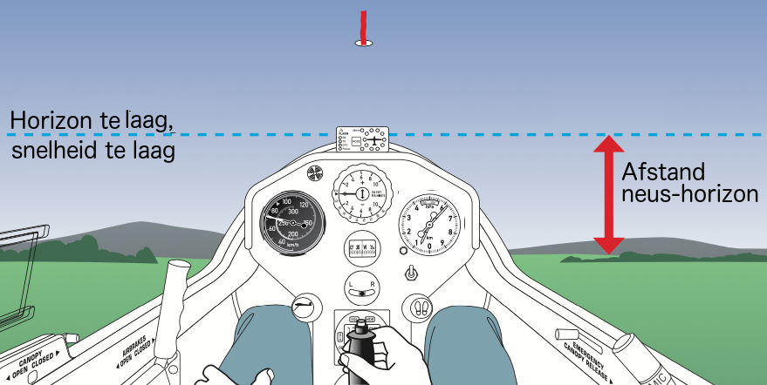
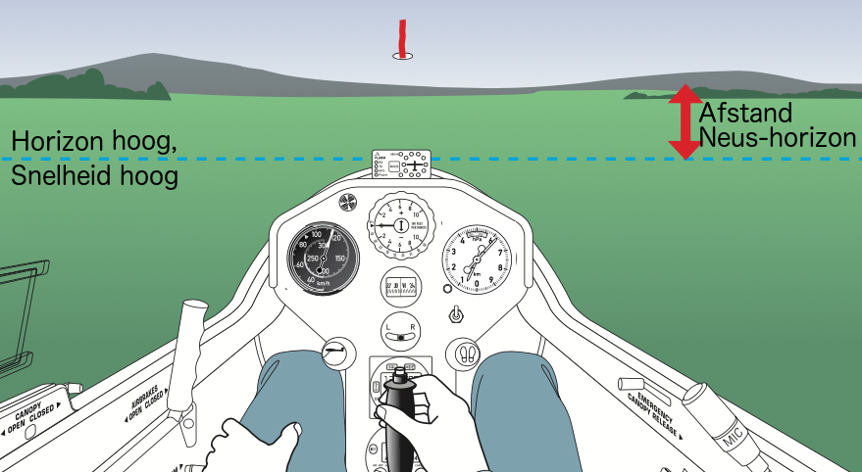
4.3 SNELHEID, HORIZON EN TRIM
HORIZON
De snelheid kun je schatten uit de hoogte van de horizon in de kap.
Bij normale vliegsnelheid staat de horizon ergens in het midden in de kap.
Bij te lage snelheid laag in de kap.
Bij hoge snelheid hoog in de kap.

Slide 15
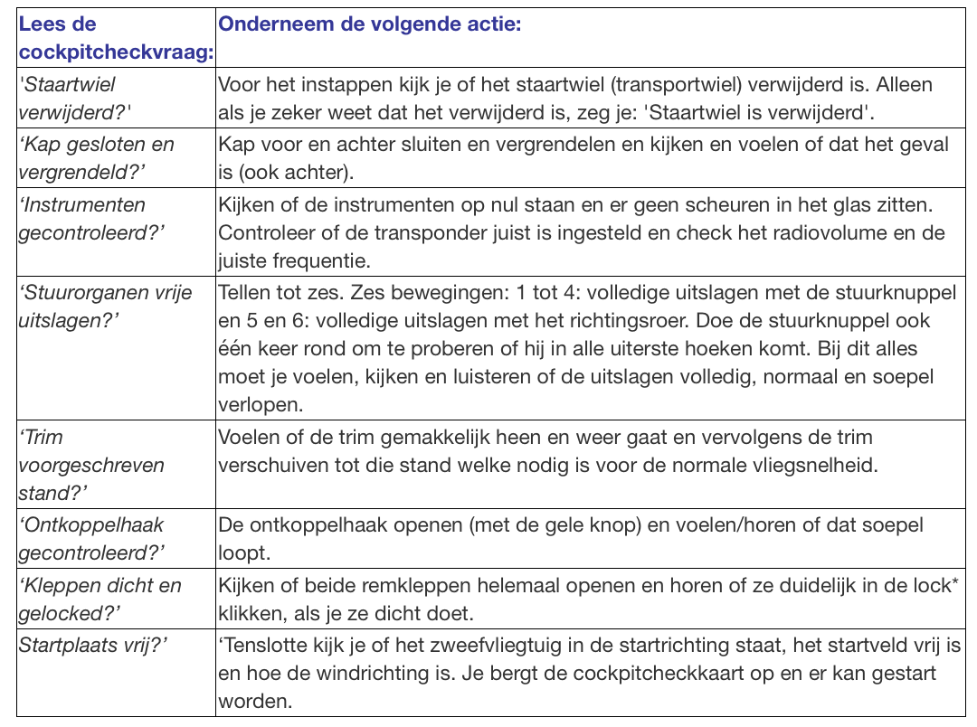
4.3 Checklist

Slide 16
4.4 HAAK- EN NEVENEFFECT
Geef je een uitslag met het richtingsroer, dan gier je. Het neveneffect van de beweging gieren is rollen.
Geef je een uitslag met de stuurknuppel naar links of naar rechts, dan rol je (neem je dwarshelling aan). Het neveneffect van hellen is gieren.
Door een neerwaartse uitslag van een rolroer ontstaat het haakeffect.

Slide 17
4.5 HAAK- EN NEVENEFFECT
DE BEWEGING GIEREN HEEFT ROLLEN ALS NEVENEFFECT
Bij voeten naar links, giert het zweefvliegtuig naar links.
De buitenvleugel legt een langere weg af dan de binnenvleugel, Hij gaat dus sneller en levert meer lift.
De binnenvleugel levert door lagere snelheid minder lift. Het gevolg is dat de buitenvleugel door meer lift omhoog gaat, het zweefvliegtuig gaat rollen.

Slide 18
4.5 HAAK- EN NEVENEFFECT
HET NEVENEFFECT VAN DWARSHELLING IS GIEREN
Het vliegtuig neemt dwarshelling aan => de rechter vleugel gaat omhoog en de linker omlaag.
De lift staat altijd loodrecht op de vleugels. Je kunt het gewicht G nu ontbinden in een component loodrecht op de vleugel en een component evenwijdig aan de vleugel => het vliegtuig zet een beweging in in de richting van de lage vleugel (afglijden).
Bij dwarshelling glijdt het vliegtuig zijwaarts weg. Het verticale staartvlak wordt van opzij aangeblazen, daardoor giert het toestel naar links.

Slide 19
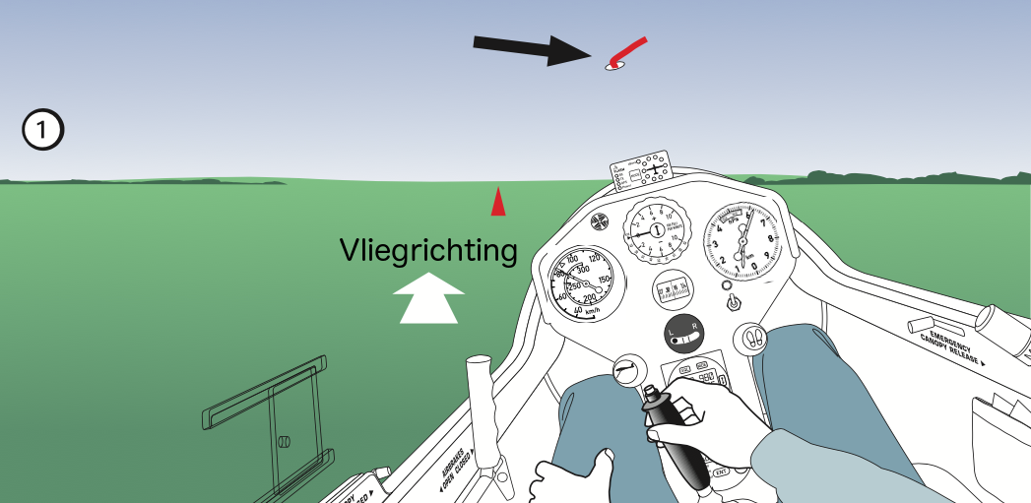
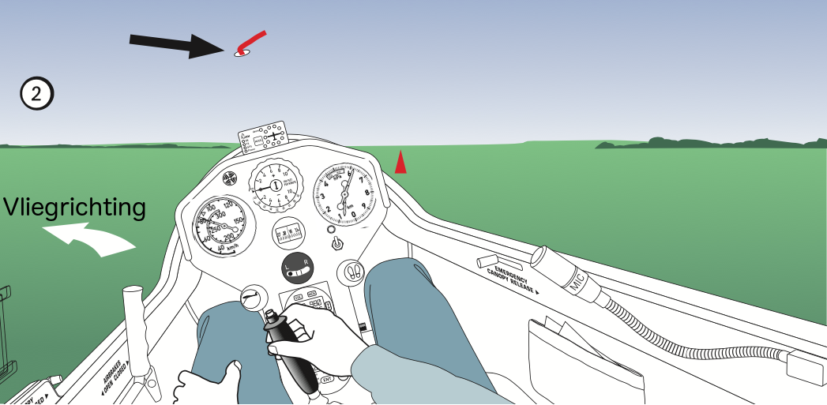
4.5 HAAK- EN NEVENEFFECT
HAAKEFFECT
De rechter vleugel met het naar beneden uitgeslagen rolroer krijgt meer lift maar ook een grotere weerstand.
Bij de linkervleugel krijg je minder lift en minder weerstand. Het vliegtuig draait om zijn langsas en om zijn topas, naar rechts.
Dit heet het haakeffect, want de hoge vleugel blijft als het ware haken.
De neus gaat eerst naar rechts (1) haakt en .......
……. en draait daarna langzaam naar links (2).

Slide 20
4.6 RECHTUITVLIEGEN
Rechtuitvliegen met constante snelheid naar een punt op de horizon doe je door:
De trim te gebruiken;
De juiste neusstand aan te houden en niet de snelheidsmeter na te jagen;
De vleugels horizontaal te houden bij correcties de stuurknuppel en het voetenstuur tegelijk te gebruiken.
Als het piefje recht staat vlieg je slipvrij.

Slide 21
4.7 RECHTUITVLIEGEN MET ZIJWIND
VLIEGEN IN EEN BLOK LUCHT
Stel een vliegtuig vliegt in een groot blok lucht en merkt als het boven in de lucht is niets van de wind.
Bij windstil weer en geen thermiek blijft dit blok lucht op dezelfde plaats op de aarde liggen. De vliegsnelheid is in alle richtingen ook de grondsnelheid.
Waait het, dan verplaatst dit hele blok lucht zich met het vliegtuig over de aarde.

Slide 22
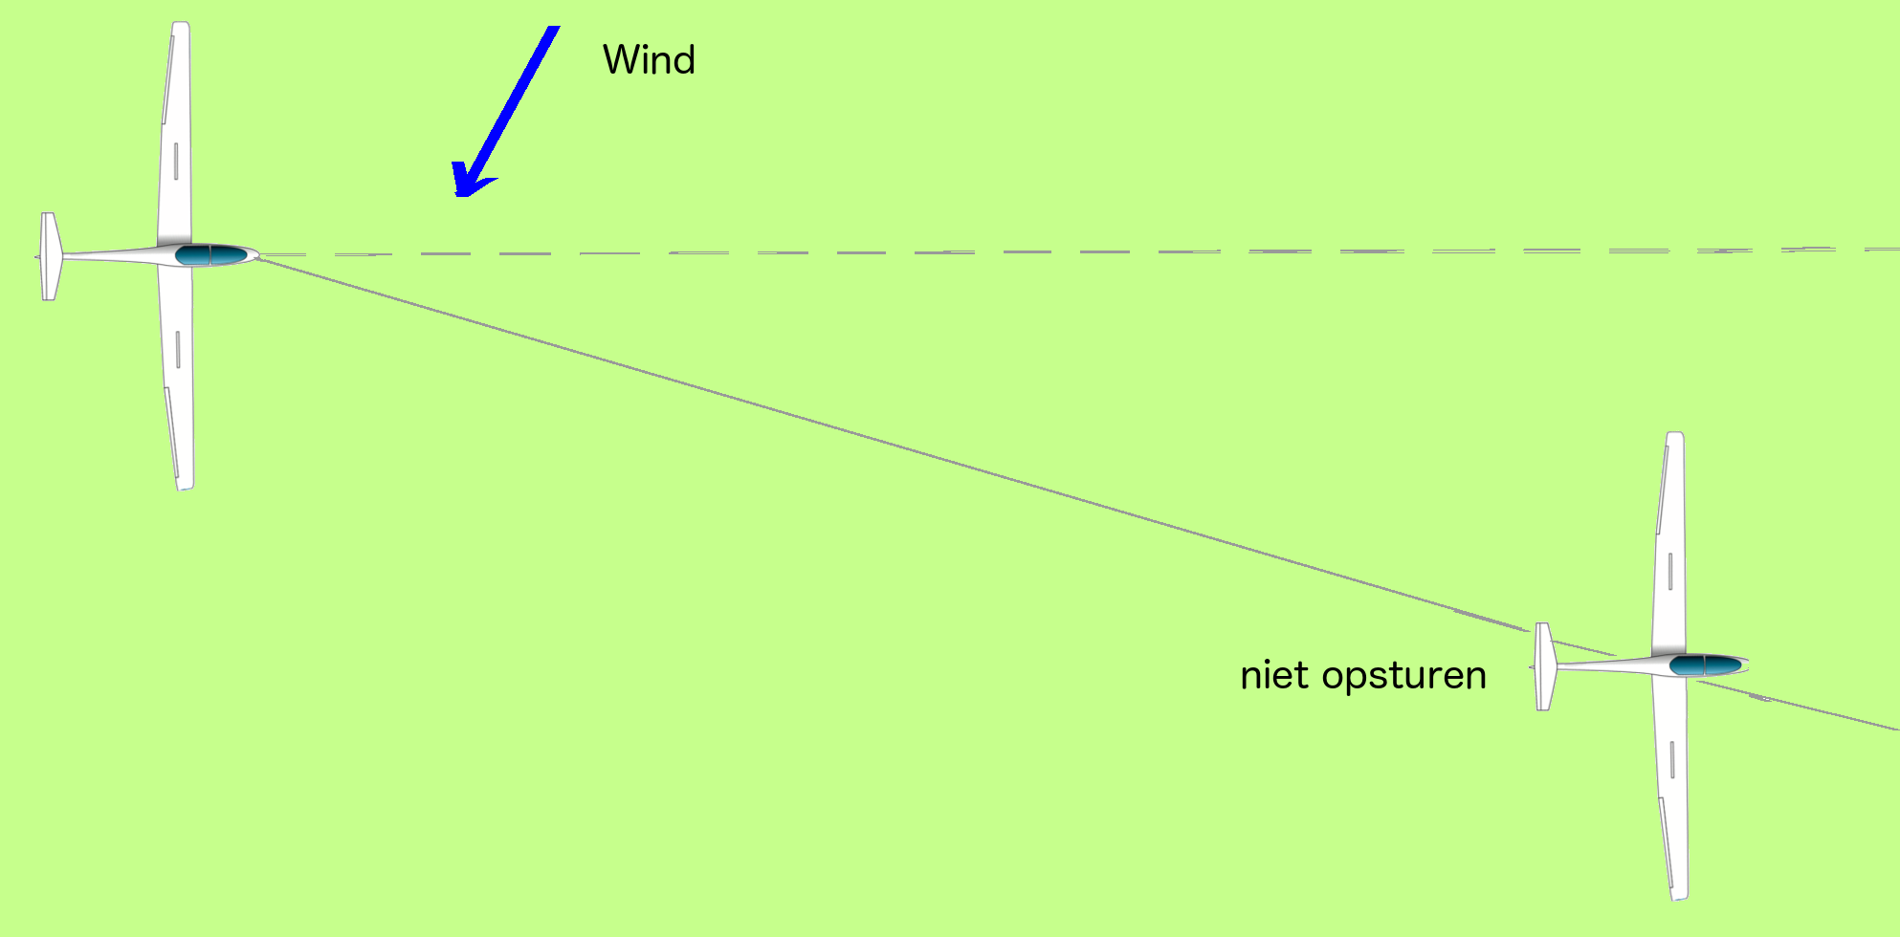
4.7 RECHTUITVLIEGEN MET ZIJWIND
Om niet door de wind weggezet te worden, verleg je de koers in de richting van de wind. Je maakt dan een hoek t.o.v. de grondkoers.

Slide 23
4.7 RECHTUITVLIEGEN MET ZIJWIND
Om niet door de wind weggezet te worden, verleg je de koers in de richting van de wind. Je maakt dan een hoek t.o.v. de grondkoers.
Je vergelijkt met de grond onder je of je voldoende opgestuurd hebt.

Slide 24
4.6 RECHTUITVLIEGEN MET ZIJWIND
Bij thermiek vlieg je in een blok lucht dat zich omhoog verplaatst. Jij vliegt er met je eigen daalsnelheid. Je daalt in het blok lucht, maar doordat het hele blok sneller stijgt dan jij t.o.v. het blok daalt, geeft jouw variometer stijgen aan.
Bij het vliegen in een daalwind gebied gebeurt het omgekeerde.

Slide 25
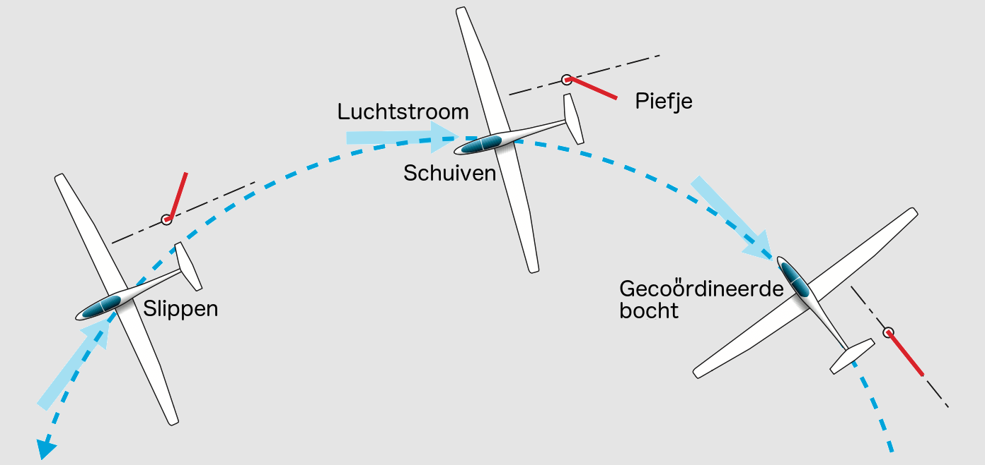
4.8 NORMALE BOCHTEN
Stuurknuppel en voetenstuur werken samen:
Wat je in de praktijk moet leren is de hoeveelheid voeten die je moet geven.
Geef je te weinig dan slip je
Geef je teveel dan schuif je.
Na een aantal oefeningen leer je om de juiste hoeveelheid te geven en dan vlieg je gecoördineerd.

Slide 26
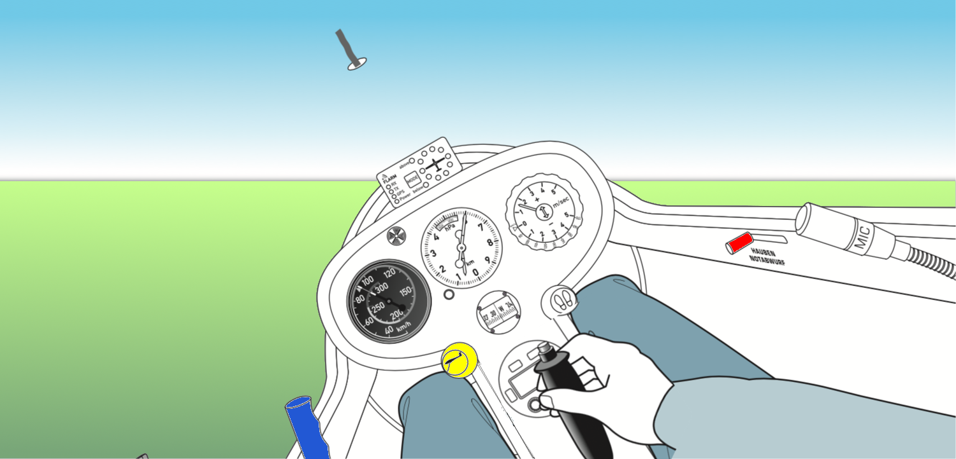
4.8 NORMALE BOCHTEN
Bij het maken van normale bochten let je op:
Goed uitkijken, vooral in de richting van de bocht;
De juiste coördinatie van stuurknuppel en voetenstuur bij het in- en uitgaan van de bocht;
De horizon: voor het constant houden van de helling, de vliegsnelheid en de draaisnelheid.

Slide 27
4.9 WISSELBOCHTEN
Bij het maken van een wisselbocht houd je de neus op dezelfde hoogte onder de horizon.
Je rolt vloeiend door van de ene bocht naar de bocht aan de andere kant.

Slide 28
4.10 NORMAAL CIRCUIT
Het aanknopingspunt (meestal) op 200 m hoogte en ongeveer 500 m afstand naast de lier aanvliegen;
Het rugwindbeen evenwijdig aan de lierbaan vliegen met landingssnelheid (gele driehoek);
Checken: wind, (wiel, water, welvingskleppen), snelheid en trim;
Bij het rugwindcheckpunt neem je de situatie rond het landingsveld in je op;
Wen jezelf eraan nu niet meer op je hoogtemeter te kijken, maar de hoek waaronder je de landingsplaats ziet als norm te gebruiken;
Niet te ver door vliegen (maximaal 45° uit) en de remkleppen niet openen tijdens een bocht.

Slide 29
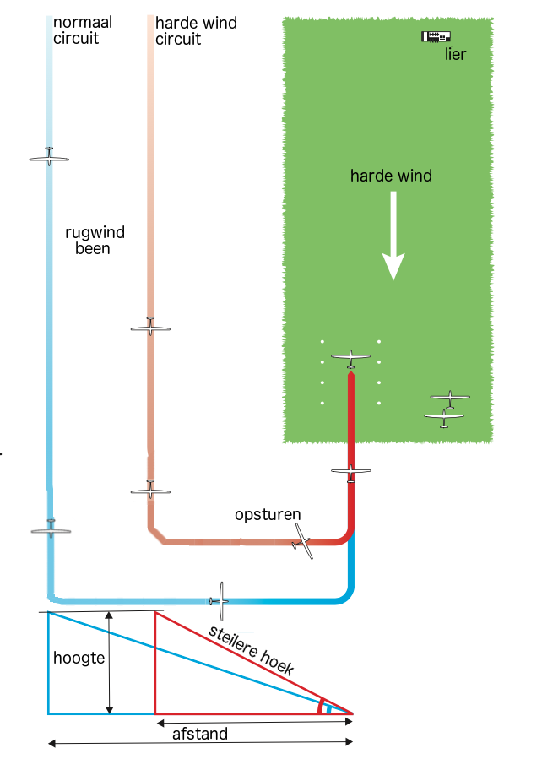
CIRCUIT MET HARDE WIND
Het rugwindbeen inkorten (eerder indraaien dan 45° uit);
Bij sterk dalen op het rugwind-been iets dichter naar het veld toesturen en eerder indraaien naar het basisbeen;
Op het basisbeen goed opsturen.
Hogere landingssnelheid i.v.m. de windgradiënt en turbulentie (zie windgradiënt en turbulentie, oef. 4.19)

Slide 30
4.12 CIRCUIT MET ZIJWIND
Op het rugwindbeen opsturen om evenwijdig aan de lierbaan te blijven.
Op het basisbeen en op final ook weer opsturen om netjes in het midden van het landingsveld te komen.

